Slide 1

Τμήμα Ηλεκτρολόγων Μηχανικών και Μηχανικών Υπολογιστών Εργαστήριο Συστημάτων Ηλεκτρικής Ενέργειας Πολυτεχνική Σχολή – Αριστοτέλειο Πανεπιστήμιο Θεσσαλονίκης
Προσωποποιημενα μοντελα Προσδιορισμου εσωτερικησ εντασησ φωτισμου με χρηση τεχνικων υπολογιστικησ ευφυϊασ
Διδακτορική Διατριβή
Βαρβάρα Ν. Κατσανού
Θεσσαλονίκη 2020

Slide 2
Δομή Παρουσίασης
Εισαγωγή
Ανάλυση Μετρήσεων Εσωτερικής Έντασης Φωτισμού
Μοντελοποίηση ουρανού – Συνιστώσες Ηλιακής Ακτινοβολίας
Μοντελοποίηση Συμπεριφοράς
Μοντέλα Πρόβλεψης Εσωτερικής Έντασης Φωτισμού και Δράσεων
Μοντέλο Πρόβλεψης της βέλτιστης επιθυμητής Εσωτερικής Έντασης Φωτισμού ανά χρήστη
Συμπεράσματα – Προτάσεις για περαιτέρω έρευνα

Slide 3
Ενέργεια για φωτισμό
Στοιχεία:
40% της ετήσιας κατανάλωσης στην Ευρώπη δαπανάται στον κτιριακό τομέα. [Energy performance in buildings Directive, European Commission, 2019]
Σε εμπορικά κτίρια και κτίρια γραφείων η ενέργεια για φωτισμό είναι περίπου 25% της συνολικής ετήσιας κατανάλωσής τους. [EIA, Trends in lighting in commercial buildings, Report, 2017]
Σε κτίρια γραφείων, η ενεργειακή συμπεριφορά των χρηστών διαμορφώνει τη ζητούμενη ενέργεια σε ποσοστό άνω του 30%. [J. Zhao, B. Lasternas, 2014].
Προηγμένα συστήματα φωτισμού:
Εξοικονόμηση Ενέργειας
Ικανοποίηση χρηστών

Slide 4
Ευφυή Συστήματα Διαχείρισης Φωτισμού
Μελέτη των συνεχώς μεταβαλλόμενων εξωτερικών και εσωτερικών συνθηκών έντασης φωτισμού
Καταγραφή των δράσεων κάθε χρήστη και εξαγωγή συμπερασμάτων για την συμπεριφορά του
Μοντέλα πρόβλεψης εσωτερικής έντασης φωτισμού και δράσεων
Αλγόριθμοι Λήψης αποφάσεων μεταξύ ενεργειακής διαχείρισης και άνεσης
Προσωποποιημένο Σύστημα Διαχείρισης φωτισμού και περσίδων

Slide 5
Στοχαστικότητα Συμπεριφοράς
Οι χρήστες μπορεί να συμπεριφέρονται πολύ διαφορετικά από αυτό που ορίζουν τα διάφορα πρότυπα σχεδιασμού.
Διαφορές στην αίσθηση άνεσης ή όχλησης μεταξύ των χρηστών κάτω από τις ίδιες αντικειμενικές συνθήκες. [Zhang et.al (2012), Gunay et.al (2017)]
Διαφορές στην αίσθηση που έχει ο ίδιος χρήστης για το περιβάλλον του κάτω από τις ίδιες αντικειμενικές συνθήκες. [Haldi and Robinson, 2010]
Διαφορές στην αίσθηση και τις αντίστοιχες δράσεις που κάνει ο ίδιος χρήστης σε γραφείο κλειστού τύπου (προσωπικό γραφείο) και σε γραφείο ανοιχτού τύπου (συναινετική συμπεριφορά). [Despenic, et.al (2017), Chraibi, et. al (2016)]
Χρήση ερωτηματολογίων για τον προσδιορισμό της συμπεριφοράς
Η συμπεριφορά των χρηστών αναφέρεται ως ο κύριος λόγος απόκλισης μεταξύ των προσομοιώσεων και των μετρούμενων τιμών της ενεργειακής κατανάλωσης ενός κτιρίου. [Menezes et.al (2012), De Wilde (2014), Majcen et. al (2013)]
Μη ύπαρξη σαφών μετρικών. [O'Brien, et.al (2017)]

Slide 6
Μοντελοποίηση Συμπεριφοράς
Μοντέλα:
Ντετερμινιστικά, [Newsham (1994), Goller (1998)]
Πιθανοτικά γραμμικής παλινδρόμησης, [Foster et.al (2001), Mahdavi et. al (2008), Yun et al (2012)]
Πιθανοτικά λογιστικής παλινδρόμησης, [Gunay et.al (2017), Haldi et.al (2009), Inkarojrit (2008), Sadeghi S.A., et.al (2016)]
Διακριτού Χρόνου Markov, [Reinhart CF. (2004)],
Διακριτού Γεγονότος Markov, [Herkel S et. al (2008), Rijal HB et al, Tuohy P et al (2008), Yun GY et al. (2008)]
Bernouli, [F. Haldi, D. Robinson (2010)]
Μπαεσιανά, [Lindelöf D. (2008), Sadeghi S.A. et al, (2016)]
Αμφιβολία εφαρμογής [D'Oca, S. et.al, (2019)]

Slide 7
Παράγοντες που προκαλούν δράσεις
Οι δράσεις ενός ατόμου σε ένα χώρο γραφείου, που σχετίζονται με τη ρύθμιση του τεχνητού φωτισμού και των περσίδων, ανήκουν σε μια από τις εξής κατηγορίες [C. Peng et.al (2012)]:
Δράσεις που σχετίζονται με μία ή περισσότερες περιβαλλοντικές μεταβλητές [Stazi, F. et.al (2017)]
Ένταση Φωτισμού
Ηλιακή Ακτινοβολία
Θάμβωση
Κατάσταση ουρανού
Εσωτερική/ Εξωτερική Θερμοκρασία
Προσανατολισμός γραφείου
Απόσταση θέσης εργασίας από το παράθυρο
Ώρα της ημέρας
Εποχή του έτους
Δράσεις που γίνονται λόγω συνήθειας, και
Δράσεις που σχετίζονται με άλλους υποκειμενικούς παράγοντες όπως αίσθηση ασφάλειας, ιδιωτικότητας, θέα στο εξωτερικό περιβάλλον.

Slide 8

Εκμετάλλευση Φυσικού Φωτός
Μείωση της κατανάλωσης ενέργειας για φωτισμό έως και 40% [Bourgeois, D. et al (2006)]
Σημαντικά οφέλη στην υγεία και την ψυχολογία [Webb, A. R. (2006), Fernandez, D. C (2018)]
Εσωτερικός φωτισμός χώρου συντονισμένος στο φυσικό ημερήσιο κύκλο (natural daily cycle) [Galasiu A.D. et al (2006)]
Προτίμηση θέσεων κοντά στα παράθυρα (αν και εκεί ενδέχεται να υπάρχουν πιο έντονες οχλήσεις) [Veitch J.A. et al (1993)]
Αύξηση θερμοκρασίας χώρων
Θαμβώσεις
Πολύ αυξημένα επίπεδα φωτισμού
Ισορροπία [Rodriguez, et. al (2017), Amundadottir, et al (2017)]

Slide 9
Σκοπός Διατριβής
Εσωτερική Ένταση Φωτισμού / Ανά εξωτερική συνθήκη
Όχληση ή Άνεση Χρήστη
Πρόβλεψη Δράσεων
Ρύθμιση τεχνητού φωτισμού και περσίδων για βέλτιστη ένταση φωτισμού
Μελέτη της αλληλεπίδρασης κάθε ατόμου με τον τεχνητό φωτισμό και τα συστήματα σκίασης (περσίδες) στον χώρο εργασίας και η εύρεση τεχνικών για να:
α) αποτυπώσουν και να μοντελοποιήσουν την συμπεριφορά αυτή,
β) να προβλέψουν τις αντίστοιχες ημερήσιες δράσεις του χρήστη ανάλογα με τις εξωτερικές συνθήκες, και
γ) να προβλέψουν την βέλτιστη ένταση φωτισμού στην επιφάνεια εργασίας του κάθε χρήστη ανάλογα με εξωτερικές συνθήκες, τις προτιμήσεις και την αντίστοιχη συμπεριφορά του.

Slide 10
Δομή Παρουσίασης
Εισαγωγή
Ανάλυση Μετρήσεων Εσωτερικής Έντασης Φωτισμού
Μοντελοποίηση ουρανού – Συνιστώσες Ηλιακής Ακτινοβολίας
Μοντελοποίηση Συμπεριφοράς
Μοντέλα Πρόβλεψης Εσωτερικής Έντασης Φωτισμού και Δράσεων
Μοντέλο Πρόβλεψης της βέλτιστης επιθυμητής Εσωτερικής Έντασης Φωτισμού ανά χρήστη
Συμπεράσματα – Προτάσεις για περαιτέρω έρευνα

Slide 11
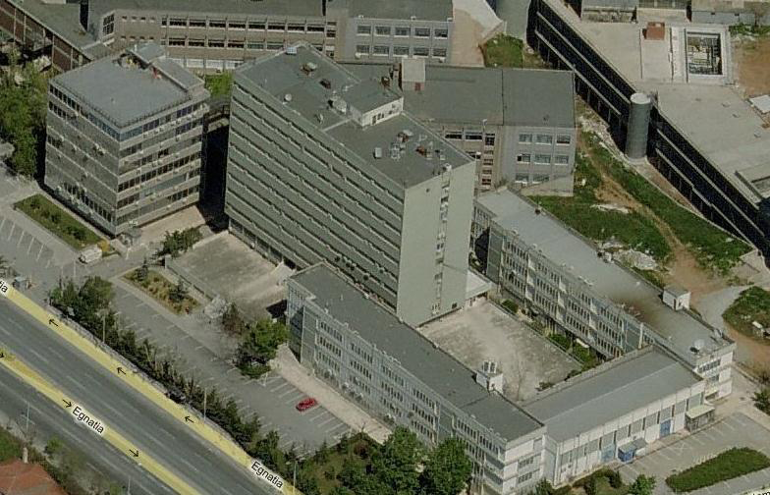
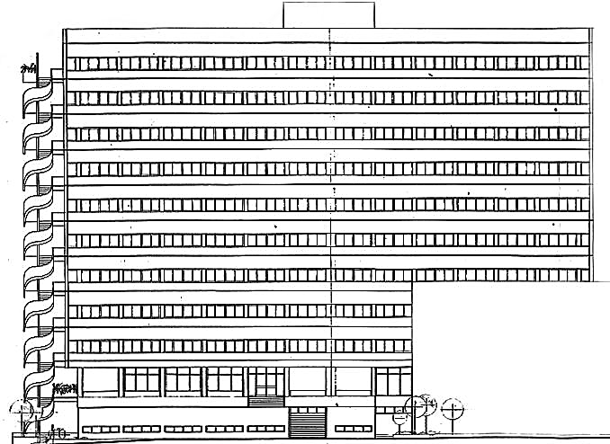
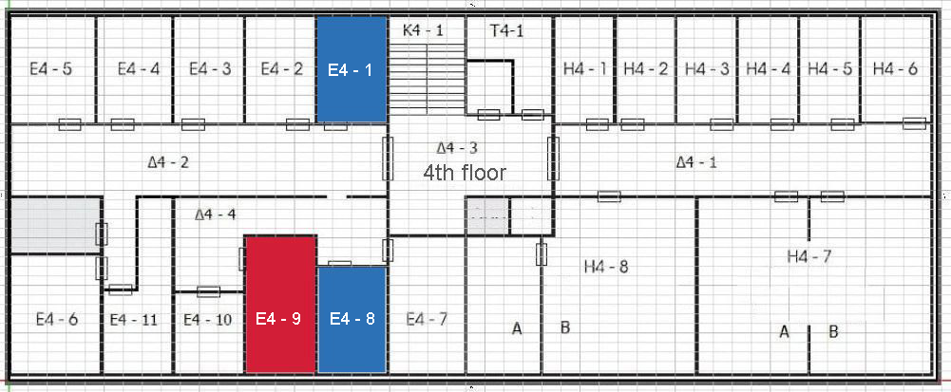
Γραφεία υπό μελέτη
Κτίριο Δ’ Πολυτεχνικής Σχολής
Δύο προσωπικά γραφεία
Ένα γραφείο πολλών χρηστών

Slide 12
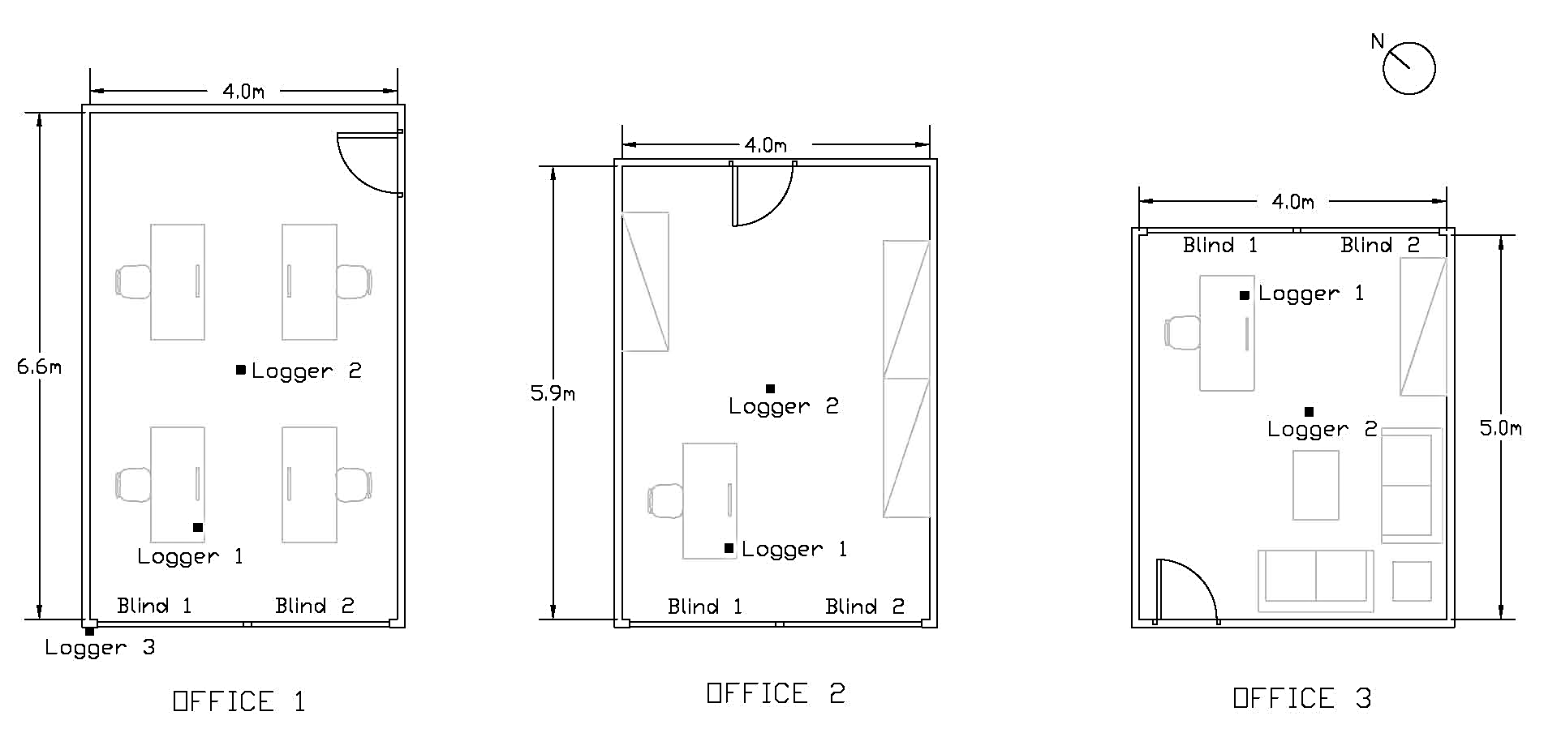
Μετρούμενα Μεγέθη και Διατάξεις
Μέγεθος:
Ένταση Φωτισμού στην επιφάνεια εργασίας
Παρουσία Χρηστών:
Ώρες άφιξης και αναχώρησης
Χρήση τεχνητού φωτισμού
Καιρικά δεδομένα
Μετρητική Διάταξη:
Light Data Logger
Τοποθετημένος στην επιφάνεια εργασίας, δειγματοληψία ανά 5min
Occupancy – Light Data Logger
Τοποθετημένος στην οροφή, καταγραφή παρουσίας, ΟΝ/OFF τεχνητού φωτισμού
Data Logging Wireless Weather Station
Τοποθετημένος εξωτερικά του κτιρίου
Μετρήσεις ακτινοβολίας από Φ/Β σταθμούς
Δειγματοληψία ανά 15 min

Slide 13
Επίδραση της κατάστασης του ουρανού
Οι ημερήσιες τιμές εσωτερικής έντασης φωτισμού ανά προσανατολισμό, εξαρτώνται από τις αντίστοιχες τιμές της εξωτερικής ακτινοβολίας.
Η μορφή και οι τιμές της εξωτερικής ακτινοβολίας επηρεάζονται από την ύπαρξη ή όχι νεφών.
Γραφείο 1
ΝΔ προσανατολισμός
15 και 16 Ιουλίου
Χωρίς παρουσία χρηστών

Slide 14
Επίδραση της εποχής
Η μορφή και οι τιμές της εσωτερικής έντασης φωτισμού εμφανίζουν εποχικές διαφοροποιήσεις, ανάλογα με τον προσανατολισμό του χώρου.
Η διαφορετική γωνία ηλιακού ύψους οδηγεί σε άμεση εισχώρηση φυσικού φωτός κατά τους χειμερινούς μήνες (μικρή γωνία ηλιακού ύψους).

Slide 15
Διαφορετικότητα των δράσεων των χρηστών
Οι τιμές της εσωτερικής έντασης φωτισμού αλλάζουν εξαιτίας και των δράσεων των χρηστών, οι οποίοι ελέγχουν τον τεχνητό φωτισμό και τις περσίδες με σκοπό να δημιουργήσουν συνθήκες άνεσης στο περιβάλλον τους.

Slide 16
Επίδραση του προσανατολισμού
Καθαρός ουρανός, Γραφείο 1 (με ΝΔ προσανατολισμό) και Γραφείο 3 (με ΒΑ προσανατολισμό), χωρίς παρουσία χρήστη
Νεφοσκεπής ουρανός, Γραφείο 1 (με ΝΔ προσανατολισμό) και Γραφείο 3 (με ΒΑ προσανατολισμό), με παρουσία χρήστη

Slide 17
Μέσο Ημερήσιο προφίλ εσωτερικής έντασης φωτισμού ανά μήνα
Σύγκριση μηνιαίου προφίλ έντασης φωτισμού για τα τρία γραφεία, για τον Ιανουάριο
(μόνο για τις ώρες παρουσίας των χρηστών)
Σύγκριση μηνιαίου προφίλ έντασης φωτισμού για τα τρία γραφεία, για τον Ιούνιο
(μόνο για τις ώρες παρουσίας των χρηστών)

Slide 18
Μέσο Ημερήσιο προφίλ εσωτερικής έντασης φωτισμού για όλο το έτος
Οι χρήστες εμφανίζουν μια στοχαστικότητα στην συμπεριφορά τους:
επιλέγουν να κάνουν δράσεις όχι πάντα στην ίδια τιμή έντασης φωτισμού αλλά σε μια ζώνη φωτισμού (τιμές που τους προκαλούν όχληση),
όσο πιο μεγάλη είναι η ζώνη αυτή, τόσο πιο δύσκολο είναι να προβλεφθούν με ακρίβεια οι δράσεις του κάθε χρήστη,
χρήστες με μικρές διακυμάνσεις γύρω από μια μέση τιμή έντασης φωτισμού θεωρούνται συνεπείς και άρα πιο εύκολο να μοντελοποιηθούν.
Γραφείο 1
Γραφείο 2
Γραφείο 3
Μέση ημερήσια καμπύλη εσωτερικής έντασης φωτισμού και τυπική απόκλιση για ένα έτος

Slide 19
Προσομοιώσεις Έντασης Φωτισμού
Χρήση του εμπορικού λογισμικού Dialux Evo
Δημιουργία πλήρους βάσης δεδομένων με τις τιμές έντασης φωτισμού που θα επικρατούσαν στους χώρους για ένα πλήρες έτος:
για όλους τους προσανατολισμούς,
για ποικίλες αποστάσεις της θέσης εργασίας από τα παράθυρα (0,5m – 5,5m)
για διαφορετικές καταστάσεις ουρανού
για διαφορετικά επίπεδα ρύθμισης των περσίδων
Ιανουάριος

Slide 20
Αποτελέσματα Στατιστικής Ανάλυσης
Χρήστες υπό τις ίδιες αντικειμενικές συνθήκες παρουσιάζουν στην πράξη διαφορετική συμπεριφορά.
Τα δομικά χαρακτηριστικά ενός κτιρίου καθώς και ο τύπος της εργασίας που εκτελείται δεν επαρκούν για να καθορίσουν την βέλτιστη ένταση φωτισμού στην επιφάνεια εργασίας.
Κάθε χρήστης, ή ομάδα χρηστών, τείνει να παρουσιάζει εποχική συμπεριφορά και άρα μπορεί να μοντελοποιηθεί και να προβλεφθεί
Στις περισσότερες περιπτώσεις οι χρήστες είναι ικανοποιημένοι σε επίπεδα τεχνητού φωτισμού κάτω από τα 500lux. Άρα μπορεί να επιτευχθεί καλή ενεργειακή απόδοση.
Η ανοχή στις υψηλές τιμές φυσικού φωτισμού διαπιστώθηκε ότι διαφέρει σημαντικά μεταξύ των χρηστών που εξετάστηκαν.
Είναι αναγκαία η δημιουργία ενός προσωποποιημένου αλγόριθμου διαχείρισης φωτισμού & περσίδων, που θα αναγνωρίζει και θα εκπληρώνει τις επιθυμίες του χρήστη υπό τις συνεχώς μεταβαλλόμενες εξωτερικές συνθήκες.

Slide 21
Δομή Παρουσίασης
Εισαγωγή
Ανάλυση Μετρήσεων Εσωτερικής Έντασης Φωτισμού
Μοντελοποίηση ουρανού – Συνιστώσες Ηλιακής Ακτινοβολίας
Μοντελοποίηση Συμπεριφοράς
Μοντέλα Πρόβλεψης Εσωτερικής Έντασης Φωτισμού και Δράσεων
Μοντέλο Πρόβλεψης της βέλτιστης επιθυμητής Εσωτερικής Έντασης Φωτισμού ανά χρήστη
Συμπεράσματα – Προτάσεις για περαιτέρω έρευνα

Slide 22
Μοντέλα κατάστασης ουρανού
Η συσχέτιση της εσωτερικής έντασης φωτισμού με τις εξωτερικές συνθήκες που επικρατούν κάθε στιγμή απαιτεί τη γνώση της οριζόντιας ηλιακής ακτινοβολίας αλλά και των συνιστωσών της (άμεση, διάχυτη και ανακλώμενη).
Η ηλιακή ακτινοβολία εξαρτάται από την ώρα της ημέρας, την ημέρα του έτους, τις γεωγραφικές συντεταγμένες της τοποθεσίας και από την αντίστοιχη κατάσταση του ουρανού.
Liu, B. Y., and Jordan, R. C. (1960)
Orgill, J.F., and Hollands, K.G.T. (1977)
Erbs, D.G.et. al (1982)
Lam, J.C.,and Li, D.H.W. (1996)
Perez, R et. al. (1990)
Reindl D.T et al (1990)

Slide 23
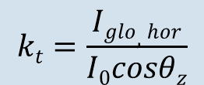
Μοντέλο Reindl
Ανάλογα με την κατάσταση του ουρανού (καθαρός, μερικώς νεφελώδης, νεφοσκεπής) προκύπτει διαφορετικό ποσοστό της συνολικής ακτινοβολίας που είναι διάχυτη.
$$kt=\frac{Iglo,hor}{I0cosθz}$$
Δείκτης καθαρότητας ουρανού k_{t}
Εξωγήινη Ακτινοβολία
Ζενιθιακή γωνία του ηλίου
δ: ηλιακή απόκλιση, φ: γεωγραφικό πλάτος, ω: ωριαία γωνία του ηλίου
Κλάσμα διάχυσης k_{d}

Slide 24
Εφαρμογή Μοντέλου Reindl
Παράδειγμα υπολογισμού του δείκτη καθαρότητας ουρανού και των συνιστωσών της ακτινοβολίας με χρήση του μοντέλου Reindl
Μέσες μηνιαίες τιμές για τον δείκτη καθαρότητας ουρανού και τις συνιστώσες της ακτινοβολίας για την περίοδο των μετρήσεων

Slide 25
Υπολογισμοί σε κεκλιμένο επίπεδο
Αφού γίνει ο υπολογισμός της άμεσης και της διάχυτης ακτινοβολίας σε μια οριζόντια επιφάνεια, μπορούν να υπολογιστούν οι αντίστοιχες τιμές για κεκλιμένες επιφάνειες (με κλίση θ_{p}).
Στην περίπτωση αυτή, η ηλιακή ακτινοβολία αποτελείται από τρεις συνιστώσες, την άμεση, τη διάχυτη και την ανακλώμενη:
Σεπτέμβριος, ΝΔ προσανατολισμός

Slide 26
Δομή Παρουσίασης
Εισαγωγή
Ανάλυση Μετρήσεων Εσωτερικής Έντασης Φωτισμού
Μοντελοποίηση ουρανού – Συνιστώσες Ηλιακής Ακτινοβολίας
Μοντελοποίηση Συμπεριφοράς
Μοντέλα Πρόβλεψης Εσωτερικής Έντασης Φωτισμού και Δράσεων
Μοντέλο Πρόβλεψης της βέλτιστης επιθυμητής Εσωτερικής Έντασης Φωτισμού ανά χρήστη
Συμπεράσματα – Προτάσεις για περαιτέρω έρευνα

Slide 27
Βασικές Παραδοχές
Η Στοχαστική συμπεριφορά των χρηστών οδηγεί στην πιθανοτική μοντελοποίηση των δράσεών τους.
Οι δράσεις που αφορούν στο άνοιγμα του τεχνητού φωτισμού και στο κλείσιμο των περσίδων συσχετίζονται με την ένταση φωτισμού στην επιφάνεια εργασίας των χρηστών.
Ο Χρήστης προβαίνει σε κάποια Δράση επειδή αισθάνεται όχληση στο περιβάλλον του.
Χρησιμοποιούνται τα δεδομένα μόνο των ενδιάμεσων δράσεων
δράσεις κατά την άφιξη/ αναχώρηση των χρηστών έχουν έντονο το στοιχείο της συνήθειας και επίσης δεν μπορούν να αντιστοιχηθούν άμεσα σε συνθήκες όχλησης.
Λαμβάνονται υπ’ όψη μόνο οι δράσεις ανοίγματος του τεχνητού φωτισμού και κλεισίματος των περσίδων γιατί μόνο αυτές μπορούν να αντιστοιχηθούν με ασφάλεια σε συνθήκες όχλησης
οι αντίθετες δράσεις έχουν έντονο το στοιχείο της αμέλειας και η αντιστοίχισή τους δεν είναι ασφαλής.

Slide 28
Μεθοδολογία
Καταγραφή των ενδιάμεσων δράσεων (events)
Άνοιγμα τεχνητού φωτισμού
Κλείσιμο των περσίδων
Ένταση Φωτισμού (Ε) ΠΡΙΝ τη δράση
Δημιουργία δύο συνόλων τιμών για τον κάθε χρήστη
Υπολογισμός της Αθροιστικής Συνάρτησης Κατανομής (ΑΣΚ) για το κάθε σύνολο τιμών
Προσομοίωση της κάθε ΑΣΚ με χρήση λογιστικής συνάρτησης
Εύρεση των βέλτιστων συντελεστών της λογιστικής συνάρτησης ανά χρήστη

Slide 29
Πιθανοτικές Καμπύλες Συμπεριφοράς
Πιθανότητα χρήσης του τεχνητού φωτισμού
Πιθανότητα κλεισίματος των περσίδων
Χρήστης | a | b | c | d
1 | -0.02045 | 209.8 | 0.002153 | 2199
2 | -0.02528 | 165.5 | 0.00512 | 1500
3 | -0.03151 | 390.8 | 0.001656 | 4035

Slide 30
Παράδειγμα Εφαρμογής
Άνοιγμα του τεχνητού φωτισμού για τους τρεις Χρήστες
Κλείσιμο των περσίδων για τους τρεις Χρήστες

Slide 31
Καθυστέρηση Δράσης και Σωρευτική Έκθεση
Υπάρχουν περιπτώσεις για τις οποίες ο χρήστης δεν έκανε την αναμενόμενη δράση, π.χ. να κλείσει τις περσίδες σε μια υψηλή τιμή έντασης φωτισμού Ε_{i} , αλλά προέβη στη δράση αυτή λίγο αργότερα σε μια χαμηλότερη τιμή έντασης φωτισμού Ε_{ev}, μπορεί δηλαδή να θεωρηθεί ότι έδρασε με κάποια καθυστέρηση.
Σε κάθε δράση του χρήστη αντιστοιχίζεται μια εκτιμώμενη τιμή για την καθυστέρηση δράσης, Δt_{U} (user delay) καθώς και μία τιμή για την σωρευτική έκθεση του χρήστη, EXP_{U} (user exposure) για το χρονικό διάστημα ανάμεσα στις τιμές Ε_{i} και Ε_{ev}.
Συνθήκες Άνεσης ή Όχλησης
Μοντελοποίηση Χρήστη (Συνέπεια)
Μοντέλα Απόκρισης Ζήτησης

Slide 32
Δομή Παρουσίασης
Εισαγωγή
Ανάλυση Μετρήσεων Εσωτερικής Έντασης Φωτισμού
Μοντελοποίηση ουρανού – Συνιστώσες Ηλιακής Ακτινοβολίας
Μοντελοποίηση Συμπεριφοράς
Μοντέλα Πρόβλεψης Εσωτερικής Έντασης Φωτισμού και Δράσεων
Μοντέλο Πρόβλεψης της βέλτιστης επιθυμητής Εσωτερικής Έντασης Φωτισμού ανά χρήστη
Συμπεράσματα – Προτάσεις για περαιτέρω έρευνα

Slide 33
Διαμόρφωση Δεδομένων ΤΝΔ
Γενικευμένο Μοντέλο (εκπαιδευμένο για κάθε ώρα της ημέρας, εποχή του έτους, κατάσταση ουρανού, προσανατολισμό γραφείου, απόσταση θέσης εργασίας από τα παράθυρα)
Δεδομένα μετρήσεων:
Διαχωρισμός δεδομένων με βάση την κατάσταση των περσίδων και του τεχνητού φωτισμού
Προσομοιώσεις (Dialux):
Για να καλυφθούν οι περιπτώσεις διαφορετικού προσανατολισμού, απόστασης από τα παράθυρα και χρήσης περσίδων
Δημιουργία ζευγών εισόδων – εξόδων (προτύπων) για όλες τις περιπτώσεις
Πρόβλεψη:
Φυσικής Έντασης Φωτισμού στην επιφάνεια εργασίας με ανοικτές και με κλειστές περσίδες
Πιθανοτήτων δράσεων του κάθε χρήστη, για χρήση του τεχνητού φωτισμού και των περσίδων

Slide 34
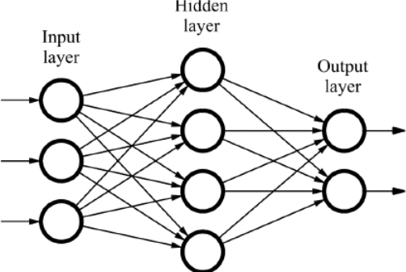
Χρήση Τεχνητών Νευρωνικών Δικτύων (ΤΝΔ)
Σύνθετο Πρόβλημα: Ταυτόχρονη εκτίμηση πολλών διαφορετικών μεταβλητών
Τα ΤΝΔ έχουν χρησιμοποιηθεί ευρέως σε ενεργειακές προσομοιώσεις όπου απαιτείται η συνεκτίμηση μη γραμμικών ή στοχαστικών μεγεθών.
Κατά τη διαδικασία της εκπαίδευσης έχουν τη δυνατότητα να αφομοιώνουν μεγάλο όγκο δεδομένων, να γενικεύουν, ακόμα και να ανακτούν πληροφορία από μερικώς ελλιπή ή λανθασμένα δεδομένα.
Χρησιμοποιήθηκε ένα Feed-Forward ΤΝΔ με Back-Propagation.
Δημιουργήθηκαν διανύσματα Εισόδων-Εξόδων (Πρότυπα).
Σύνολα Προτύπων για Εκπαίδευση (50%), Επαλήθευση (17%) και Ενθύμηση (33%)
(στατιστικά ομοιόμορφα)

Slide 35
1^{ο} Μοντέλο Πρόβλεψης – Είσοδοι και Έξοδοι
Ο σκοπός του μοντέλου αυτού είναι να προβλέπει για κάθε ώρα της ημέρας δύο διαφορετικές τιμές έντασης φωτισμού στην επιφάνεια εργασίας
Είσοδοι | Περιγραφή | Εύρος τιμών
1-2 | Δείκτες της ημέρας του έτους, | [-1, 1]
3 | Προσανατολισμός (rad) | [0, 2π)
4 | Δείκτης καθαρότητας ουρανού k_{t} | [0, 1]
5 | Απόσταση θέσης εργασίας από το παράθυρο | 0.5 m-5.5 m
6 | Άμεση Ακτινοβολία | [0, 613] W/m²
7 | Διάχυτη Ακτινοβολία | [0, 227] W/m²
8 | Ανακλώμενη Ακτινοβολία | [0, 294] W/m²
9 | Ολική (κάθετη στο παράθυρο) Ακτινοβολία | [0, 824] W/m²
Έξοδοι | Περιγραφή | Εύρος τιμών
1 | Ένταση Φωτισμού, (E) με ανοικτές περσίδες | [0, 4.7] log₁₀lux
2 | Ένταση Φωτισμού, (E_{BL}) με κλειστές περσίδες | [0, 3.4] log₁₀lux
Βέλτιστη Δομή ΤΝΔ: 9:18:9:2

Slide 36
1^{ο} Μοντέλο –Πρόβλεψη Έντασης Φωτισμού
Ημερήσιες πραγματικές και προβλεφθείσες τιμές έντασης φωτισμού με ανοικτές περσίδες (Ε), και με κλειστές περσίδες (Ε_{BL}), για 8 προσανατολισμούς.

Slide 37
1^{ο} Μοντέλο –Πρόβλεψη Δράσεων
Υπολογίζονται οι πιθανότητες δράσης του κάθε χρήστη, χρησιμοποιώντας τις καμπύλες συμπεριφοράς του.

Slide 38
1^{ο} Μοντέλο – Σφάλμα στην Πρόβλεψη Δράσεων
Πιθανότητα Δράσης | Μέσο Απόλυτο Σφάλμα του Μοντέλου 1
 | Χρήστης 1 | Χρήστης 2 | Χρήστης 3
 | 0.0273 | 0.0279 | 0.0263
 | 0.0210 | 0.0235 | 0.0150
 | 0.0146 | 0.0182 | 0.0082
 | 0.0373 | 0.0423 | 0.0326
Πιθανότητα χρήσης του τεχνητού φωτισμού (με κλειστές περσίδες)
Συνολική πιθανότητα χρήσης του τεχνητού φωτισμού
Μέσο ημερήσιο προφίλ σφάλματος για τις πιθανότητες δράσεων του Χρήστη 1

Slide 39
2^{ο} Μοντέλο Πρόβλεψης – Είσοδοι και Έξοδοι
Απευθείας πρόβλεψη των πιθανοτήτων δράσης του Χρήστη.
Εκπαιδεύεται και διαμορφώνεται ένα αντίστοιχο μοντέλο ξεχωριστά για κάθε Χρήστη.
Είσοδοι | Περιγραφή | Εύρος τιμών
1-2 | Δείκτες της ημέρας του έτους, | [-1, 1]
3 | Προσανατολισμός (rad) | [0, 2π)
4 | Δείκτης καθαρότητας ουρανού k_{t} | [0, 1]
5 | Απόσταση θέσης εργασίας από το παράθυρο | 0.5 m-5.5 m
6 | Άμεση Ακτινοβολία | [0, 613] W/m²
7 | Διάχυτη Ακτινοβολία | [0, 227] W/m²
8 | Ανακλώμενη Ακτινοβολία | [0, 294] W/m²
9 | Ολική (κάθετη στο παράθυρο) Ακτινοβολία | [0, 824] W/m²
Έξοδοι | Περιγραφή | Εύρος τιμών
1 | p(L=1|E) | [0, 1]
2 | p(BL=1|E) | [0, 1]
3 | p(L=1|E_{BL}) | [0, 1]
Βέλτιστες Δομές ΤΝΔ:
3-4 κρυφά στρώματα

Slide 40
2^{ο} Μοντέλο – Σφάλμα στην Πρόβλεψη Δράσεων
Πιθανότητα Δράσης | Μέσο Απόλυτο Σφάλμα του Μοντέλου 2
 | Χρήστης 1 | Χρήστης 2 | Χρήστης 3
 | 0.0376 | 0.0394 | 0.0344
 | 0.0183 | 0.0227 | 0.0101
 | 0.0144 | 0.0172 | 0.0080
 | 0.0461 | 0.0514 | 0.0411
Το Μοντέλο 1 είναι προβλέπει ακριβέστερα τις δράσεις ανοίγματος του τεχνητού φωτισμού που συνδέεται με την κατανάλωση ενέργειας.
Μέσο ημερήσιο προφίλ σφάλματος για τις πιθανότητες δράσεων του Χρήστη 1

Slide 41
Εφαρμογή του Μοντέλου 1 για εκτίμηση ενεργειακής κατανάλωσης
Μόνο Ενθύμηση στο γενικευμένο Μοντέλο 1
Μετεωρολογικά Δεδομένα Εισόδου για Θεσσαλονίκη (από βάση δεδομένων EnergyPlus)
Πραγματοποιείται:
Ετήσια Προσομοίωση
Ωριαίο Βήμα, Τυπικό Ωράριο Εργασίας (ημέρες, ώρες, αργίες)
Ανάλυση για κάθε χρήστη, για κάθε προσανατολισμό γραφείου
Ανάλυση αποτελεσμάτων ανά εξάμηνο (χειμερινό, θερινό)
Χειμώνας
Καλοκαίρι

Slide 42
Ενεργειακή Κατανάλωση για Φωτισμό
Προσανατολισμός Γραφείου | Κατανάλωση Ενέργειας για Φωτισμό (pu-hours/εξάμηνο)
 | Χρήστης 1 |  | Χρήστης 2 |  | Χρήστης 3
 | Χειμώνας | Καλοκαίρι | Χειμώνας | Καλοκαίρι | Χειμώνας | Καλοκαίρι
Βόρειος | 268.3 | 26.4 | 270.7 | 58.4 | 310.4 | 9.9
Ανατολικός | 284.9 | 47.2 | 296.7 | 92.3 | 319.6 | 45.7
Νότιος | 268.5 | 78.6 | 254.3 | 117.4 | 321.0 | 23.1
Δυτικός | 270.3 | 27.9 | 265.8 | 42.4 | 297.9 | 17.3
«Η συμπεριφορά των χρηστών αναφέρεται ως ο κύριος λόγος απόκλισης μεταξύ των προσομοιώσεων και των μετρούμενων τιμών της ενεργειακής κατανάλωσης ενός κτιρίου. [Menezes et.al (2012), De Wilde (2014), Majcen et. al (2013)]»

Slide 43
Ενεργειακή Κατανάλωση για Φωτισμό
Κατά το χειμερινό εξάμηνο η κατανάλωση οφείλεται κατά 80-98% σε χρήση φωτισμού με ανοικτές περσίδες.
Αντίθετα, σχεδόν όλη η κατανάλωση του θερινού εξαμήνου οφείλεται σε χρήση του φωτισμού με κλειστές περσίδες.
O Χρήστης 2 καταναλώνει το 1/3 της ετήσιας ηλεκτρικής ενέργειας λόγω χρήσης του φωτός με κλειστές περσίδες.
Η κατανάλωση του Χρήστη 3 οφείλεται σε χρήση του φωτισμού με ανοιχτές περσίδες κατά 90%.

Slide 44
Δομή Παρουσίασης
Εισαγωγή
Ανάλυση Μετρήσεων Εσωτερικής Έντασης Φωτισμού
Μοντελοποίηση ουρανού – Συνιστώσες Ηλιακής Ακτινοβολίας
Μοντελοποίηση Συμπεριφοράς
Μοντέλα Πρόβλεψης Εσωτερικής Έντασης Φωτισμού και Δράσεων
Μοντέλο Πρόβλεψης της βέλτιστης επιθυμητής Εσωτερικής Έντασης Φωτισμού ανά χρήστη
Συμπεράσματα – Προτάσεις για περαιτέρω έρευνα

Slide 45
Βασικές Αρχές του Μοντέλου
Ποιες από τις μετρήσεις έντασης φωτισμού (με ανοικτές ή κλειστές περσίδες) αντιστοιχούν σε συνθήκες άνεσης του χρήστη;
Θεωρήσεις:
Ο χρήστης ρυθμίζει τις περσίδες και τον φωτισμό ώστε να επιτύχει συνθήκες οπτικής άνεσης στο χώρο του (Lindelhoff).
Τιμές έντασης φωτισμού εξαιρουμένων εκείνων ακριβώς πριν από τις δράσεις αντιστοιχούν σε συνθήκες άνεσης (επέκταση της προσέγγισης του Lindelhoff, με χρήση της έννοιας της χρονικής καθυστέρησης).
Βασίζεται στο σύνολο των δεδομένων έντασης φωτισμού κατά την παρουσία του χρήστη (ανεξάρτητα δηλαδή από την κατάσταση των περσίδων και του φωτισμού), εξαιρώντας 5-7% των δεδομένων πριν τη δράση.
Προσαρμοστικότητα του χρήστη σε διάφορες εσωτερικές συνθήκες με αποτέλεσμα να εμφανίζεται μια «ζώνη άνεσης», επομένως ένα σύστημα διαχείρισης φωτισμού και περσίδων που θα επιτυγχάνει κάθε στιγμή τιμές έντασης φωτισμού μέσα στο εύρος αυτό θα κάλυπτε τις βασικές ανάγκες του χρήστη.

Slide 46
Στόχοι του Μοντέλου
Βέλτιστη ημερήσια καμπύλη έντασης φωτισμού ανά χρήστη
Κυμαινόμενες τιμές ανάλογα με την ώρα της ημέρας, την εποχή και τη μεταβολή των εξωτερικών συνθηκών.
η εφαρμογή σταθερών επιπέδων έντασης φωτισμού μπορεί να οδηγήσει σε διαταραχές του κιρκαδικού ρυθμού, της διάθεσης και της συμπεριφοράς του χρήστη. Χρειάζεται φωτισμός όσο το δυνατόν συντονισμένος στον φυσικό ημερήσιο κύκλο
Προσωποποιημένη (όχι γενικευμένη), βασισμένη αποκλειστικά στις μετρήσεις έντασης φωτισμού από το γραφείο του κάθε χρήστη
Παραγόμενες τιμές εντός της «Ζώνης Άνεσης» του χρήστη, Ελαχιστοποίηση και (ιδανικά) μηδενισμός των δράσεων/παρεμβάσεων του χρήστη

Slide 47
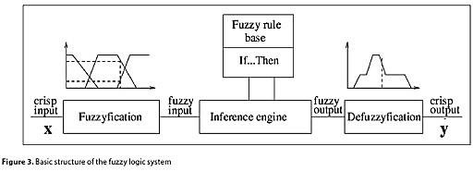
Περιγραφή Μοντέλου Ασαφούς Λογικής
Ασαφές νευρωνικό δίκτυο (Μοντέλο TSK)
Πρότυπα Εισόδων-Εξόδου
Είσοδοι Υπόθεσης- Είσοδοι Συμπεράσματος
Ασαφής Διαχωρισμός προτύπων
σε υποπεριοχές (κανόνες)
Διαφορετική συνάρτηση εισόδων (συμπεράσματος) - εξόδου ανά υποπεριοχή
Για κάθε πρότυπο που εισέρχεται:
Αποφασίζεται σε ποιον κανόνα ανήκει και με ποιο βαθμό συμμετοχής μ_{i} (fuzzification)
Κάθε κανόνας παράγει μια έξοδο y_{i} με βάση τις εισόδους συμπεράσματος
Με βάση τα μ_{i} συντίθεται η τελική έξοδος για το πρότυπο (defuzzification)
Το μοντέλο που θα αναπτυχθεί θα πρέπει να προσδιορίζει τον αριθμό και τα όρια αυτών των περιπτώσεων καθώς και να συνθέτει τη βέλτιστη συνάρτηση που αντιστοιχεί σε κάθε μία από αυτές.

Slide 48
Είσοδοι του Μοντέλου
Η Ώρα της Ημέρας και η Ημέρα του έτους
Διακριτοποίηση των δεδομένων με πεντάλεπτο βήμα, (i=1,…,288)
Μετασχηματισμός της εισόδου της Ημέρας του έτους (συμβατή με την περιοδικότητα του ηλιακού έτους)
Η κατάσταση του ουρανού (καιρικές συνθήκες που επικρατούν)
Χωρίς παρουσία χρήστη, η κατάσταση του ουρανού επηρεάζει με άμεσο τρόπο την εσωτερική ένταση φωτισμού. Ωστόσο όταν ο χρήστης ρυθμίζει την κατάσταση του τεχνητού φωτισμού και των περσίδων, η παραπάνω σχέση μπορεί να αλλάζει.
Η οριζόντια ακτινοβολία και οι κάθετες συνιστώσες της:
Σαφείς αριθμητικές τιμές, ευρέως διαθέσιμη, Υψηλή συσχέτιση με την κατάσταση του ουρανού, ανεξάρτητη του προσανατολισμού
Υπολογίζεται η συνολική κάθετη ακτινοβολία καθώς και η άμεση συνιστώσα αυτής συνδέονται με τον προσανατολισμό και την άμεση διείσδυση φυσικού φωτός (όχληση).

Slide 49
Τρόποι αποτίμησης του Μοντέλου
Τιμή σφάλματος πρόβλεψης
(Μοντέλο-Πραγματική Τιμή)
Μορφή ημερήσιου προφίλ έντασης φωτισμού ανά εποχή και ανά κατάσταση ουρανού
Τιμές έντασης φωτισμού εντός της ζώνης άνεσης κάθε χρήστη
Εύρος Ζωνών Άνεσης (ΖΑ) για το Χρήστη 2

Slide 50
Αποτελέσματα για το Χρήστη 2
 | Είσοδοι |  |  | Ζώνη Άνεσης 1 |  | Ζώνη Άνεσης 2 |  | Ζώνη Άνεσης 3
 | Υπόθεσης | Συμπεράσματος | ΜΑΕ | % Εντός | Μ-Α | % Εντός | Μ-Α | % Εντός | Μ-Α
1 | Ν,Ι | G,D | 187 | 63.5 | 66 | 85.4 | 26.7 | 96.9 | 3.8
2 | Ν,Ι | G,V,D,S | 187 | 72.5 | 44 | 90.7 | 16.7 | 97.9 | 1.3
3 | Ν,Ι | G,S | 190 | 70.1 | 54 | 87.4 | 21.8 | 97.9 | 0.9
4 | Ν,Ι | G | 192 | 71.4 | 56 | 89.1 | 28.3 | 95.6 | 6.2
5 | Ν,Ι | V | 192 | 70.4 | 74 | 87.8 | 33.1 | 96.3 | 6.8
6 | Ν,Ι,G | V,D,I | 192 | 64.0 | 60 | 83.5 | 27.3 | 94 | 4.6
7 | N,I | G,I | 195 | 69.8 | 53 | 88.1 | 20.9 | 97.1 | 2.2
8 | N,I | G,D,I | 199 | 70.8 | 50 | 89.3 | 19.7 | 97.9 | 0.9
Πραγματικά Δεδομένα |  |  |  | 58.6 | 92.2 | 77.8 | 44.8 | 89.5 | 9.9
N: Ημέρα Έτους , I: Χρονική στιγμή της ημέρας σε πεντάλεπτο βήμα, S: Κατάσταση Ουρανού,
G: Οριζόντια Ακτινοβολία, V: Συνολική Κάθετη Ακτινοβολία, D: Άμεση Ακτινοβολίας.
ΜΑΕ: Μέσο Απόλυτο σφάλμα (lux)
% Εντός: Ποσοστό προβλέψεων εντός της Ζώνης Άνεσης (ΖΑ)
Μ-Α: Μέση Απόσταση προβλέψεων από τα όρια της κάθε ΖΑ

Slide 51
Αποτελέσματα για το Χρήστη 2
Σύγκριση του μέσου ημερήσιου προφίλ της εσωτερικής έντασης φωτισμού των πρότυπων του συνόλου ενθύμησης και των αντίστοιχων προβλέψεων των μοντέλων 2, 6 και 7, για το Χρήστη 2.
Χειμερινή - Ενδιάμεση - Θερινή Περίοδος
Νεφοσκεπής - Μερικώς νεφελώδης - Καθαρός ουρανός

Slide 52
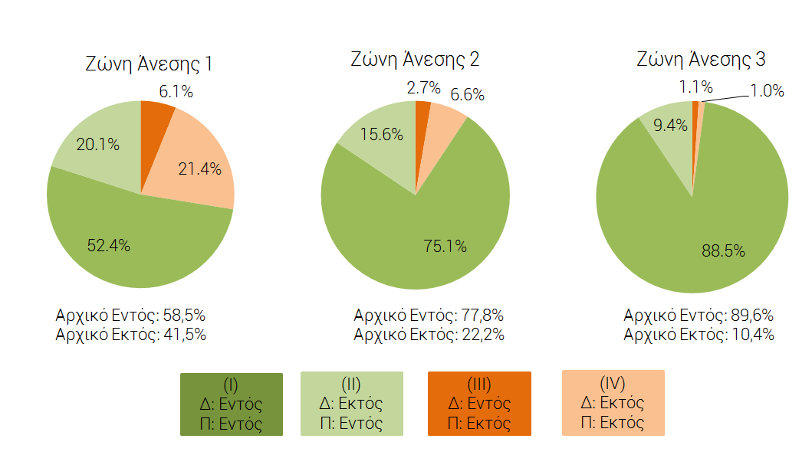
Αποτελέσματα για το Χρήστη 2
Ενδεικτικό Δείγμα 10 Ημερών
Ανάλυση αποτελεσμάτων ανά Ζώνη Άνεσης

Slide 53
Συνοπτικά Αποτελέσματα για τους
Χρήστες 1 και 3
 | Είσοδοι |  |  | Ζώνη Άνεσης 1 |  | Ζώνη Άνεσης 2 |  | Ζώνη Άνεσης 3
 | Υπόθεσης | Συμπεράσματος | ΜΑΕ | % Εντός | Μ-Α | % Εντός | Μ-Α | % Εντός | Μ-Α
1 | N,I,G | G,V,D | 353 | 45.4 | 240 | 78.4 | 56.4 | 86.9 | 25.8
2 | N,I,G | G,V,D,N,I | 356 | 40.0 | 265 | 75.4 | 69.9 | 84.4 | 35.0
3 | N,I,G | G,N,I | 361 | 43.3 | 261 | 77.8 | 71.3 | 87.5 | 40.6
4 | N,I | G,D | 362 | 40.9 | 256 | 75.9 | 59.4 | 84.9 | 25.7
5 | N,I | G,V,D | 363 | 38.0 | 273 | 73.8 | 65.2 | 84.6 | 32.0
6 | N,I,S | G,V,D | 373 | 44.3 | 223 | 80.8 | 45.3 | 88.7 | 18.0
7 | N,I,G | G | 376 | 35.1 | 246 | 75.8 | 37.0 | 92.5 | 9.9
8 | N,I | G | 383 | 45.1 | 246 | 79.2 | 57.7 | 86.3 | 26.5
Πραγματικά Δεδομένα |  |  |  | 34.7 | 360 | 64.9 | 129 | 75.8 | 80.2
Χρήστης 1
1 | N,I,G | G,V,D,N,I | 225 | 41.4 | 143 | 66 | 49.8 | 73.8 | 28.6
2 | N,I | G,V,I | 242 | 42.0 | 142 | 64.5 | 50.3 | 77 | 30.2
3 | N,I | G,V,D,N,I | 245 | 41.0 | 142 | 63.8 | 48.1 | 76.1 | 27.0
4 | N,I | G,V,N,I | 247 | 42.1 | 131 | 64.5 | 36.0 | 78.8 | 15.7
5 | N,I | G,V | 247 | 42.7 | 127 | 65.9 | 44.0 | 76.9 | 24.1
6 | N,I,G | G,V,N,I | 249 | 38.5 | 139 | 63.7 | 48.8 | 75.6 | 27.5
7 | N,I | V,I | 260 | 40.8 | 146 | 66.1 | 47.6 | 76.1 | 27.6
8 | N,I | G,I | 266 | 46.1 | 108 | 68.8 | 36.9 | 81.4 | 19.5
Πραγματικά Δεδομένα |  |  |  | 34.2 | 198 | 61.4 | 59.1 | 72.7 | 30.9
Χρήστης 3

Slide 54
Συνοπτικά Αποτελέσματα για τους
Χρήστες 1 και 3
Κατηγοριοποίηση ανά κατάσταση ουρανού
Χρήστης 1
Κατηγοριοποίηση ανά εποχή
Χρήστης 3

Slide 55
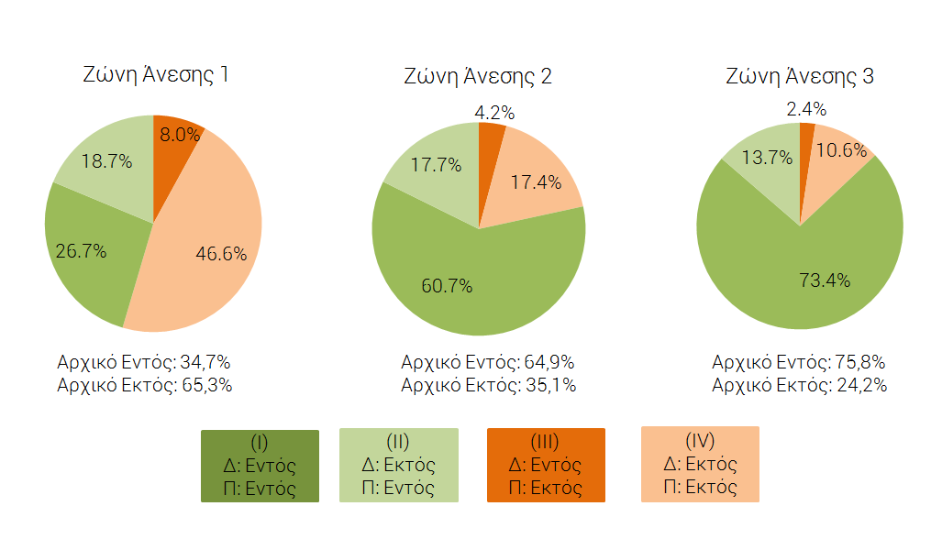
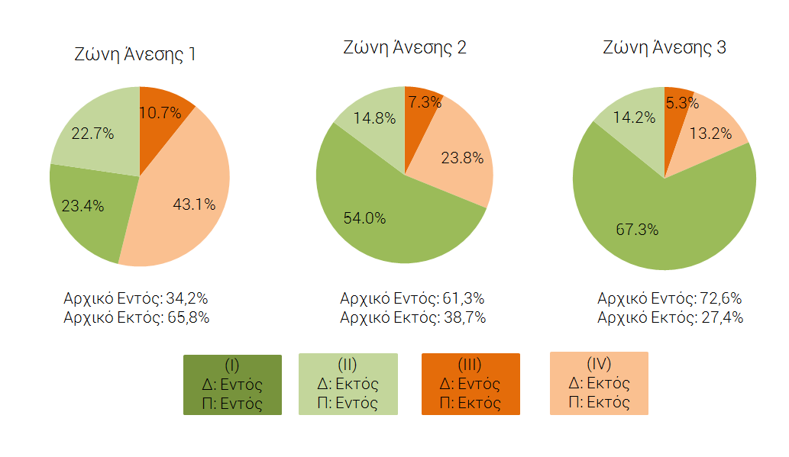
Συνοπτικά Αποτελέσματα για τους
Χρήστες 1 και 3
Χρήστης 1
Χρήστης 3

Slide 56
Δομή Παρουσίασης
Εισαγωγή
Ανάλυση Μετρήσεων Εσωτερικής Έντασης Φωτισμού
Μοντελοποίηση ουρανού – Συνιστώσες Ηλιακής Ακτινοβολίας
Μοντελοποίηση Συμπεριφοράς
Μοντέλα Πρόβλεψης Εσωτερικής Έντασης Φωτισμού και Δράσεων
Μοντέλο Πρόβλεψης της βέλτιστης επιθυμητής Εσωτερικής Έντασης Φωτισμού ανά χρήστη
Συμπεράσματα – Προτάσεις για περαιτέρω έρευνα

Slide 57
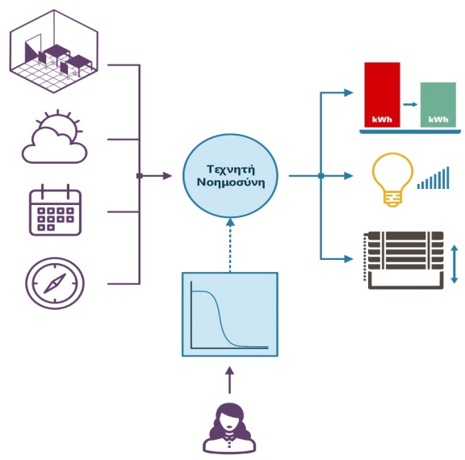
Συμβολή της διατριβής
Στη διατριβή αναπτύχθηκαν μεθοδολογίες και δημιουργήθηκαν εργαλεία που υποστηρίζουν την εφαρμογή προσωποποιημένου φωτισμού σε χώρους γραφείων.
Επίδραση προσανατολισμού, εποχής και συμπεριφοράς χρήστη στην συνολική ετήσια κατανάλωση ενέργειας για φωτισμό.
Μοντέλα ΤΝΔ:
Πρόβλεψη έντασης φωτισμού με κλειστές και ανοικτές περσίδες
Πολυπαραγοντική ωριαία πρόβλεψη των πιθανοτήτων δράσης
Μεθοδολογία εξαγωγής καμπυλών συμπεριφοράς ανά χρήστη
Δεδομένα έντασης φωτισμού πριν από τις ενδιάμεσες δράσεις των χρηστών
Διαχωρισμός δεδομένων σε συνθήκες άνεσης και όχλησης

Slide 58
Συμβολή της διατριβής
Ανάπτυξη μοντέλου με χρήση ασαφούς λογικής για την πρόβλεψη της βέλτιστης για τον κάθε χρήστη εσωτερικής έντασης φωτισμού
Πρόβλεψη ανάλογα με τις εξωτερικές συνθήκες, την ώρα της ημέρας και της εποχής του έτους
Δημιουργία ημερήσιων καμπυλών έντασης φωτισμού που ακολουθούν το φυσικό φωτισμό (όχι σταθερό επίπεδο φωτισμού)
Εργαλείο εκτίμησης της έντασης φωτισμού που πρέπει να επιτυγχάνει ένα έξυπνο σύστημα διαχείρισης φωτισμού και περσίδων ώστε να τυγχάνει της αποδοχής του χρήστη
Εισαγωγή νέων κριτηρίων αποτίμησης μοντέλων που συνδέονται με την πρόβλεψη συνθηκών άνεσης
Ποσοστό τιμών εντός της Ζώνης Άνεσης του κάθε χρήστη
Απόσταση τιμών πρόβλεψης από τα όρια της κάθε Ζώνης Άνεσης

Slide 59
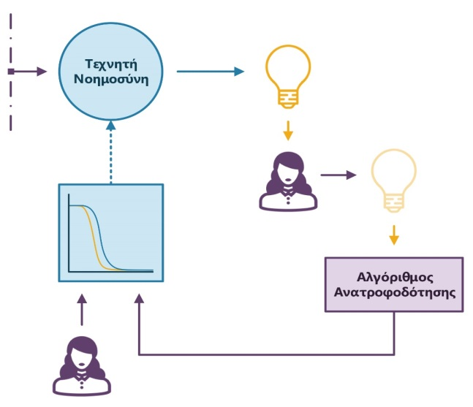
Περαιτέρω Έρευνα
Επόμενα βήματα:
Σχεδιασμός και η υλοποίηση ενός τέτοιου συστήματος διαχείρισης φωτισμού που θα αξιοποιεί τα προτεινόμενα μοντέλα
Τρόπος ελέγχου υποσυστημάτων
Χρονικά διαστήματα δειγματοληψίας και επαναρρύθμισης υποσυστημάτων
Τύπος και θέση μετρητικών οργάνων
Σχεδιασμός εργαλείων διαδραστικότητας μεταξύ χρήστη και αλγορίθμων ελέγχου με στόχο την συνεχή βελτίωση των προβλέψεων
Σχεδιασμός μεθοδολογίας για μέγιστη εξοικονόμηση ενέργειας με εκμετάλλευση του φυσικού φωτισμού αλλά και ταυτόχρονη ικανοποίηση των χρηστών του κάθε χώρου (όρια άνεσης χρηστών)
Δυνατότητα αξιοποίησης των προτεινόμενων μοντέλων ελέγχου σε σενάρια απόκρισης ζήτησης, με κατηγοριοποίηση των χρηστών βάσει της συμπεριφοράς τους

Slide 60
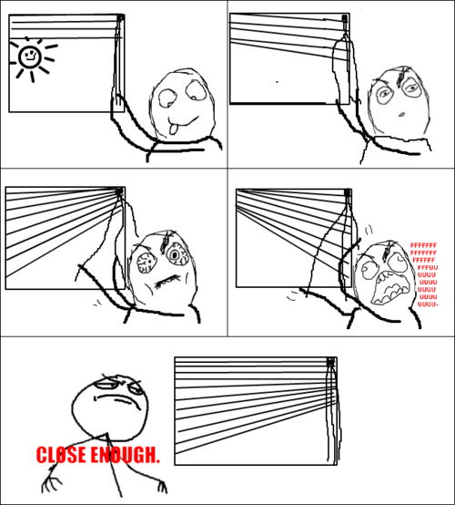
Ευχαριστώ για την προσοχή σας!
vkatsano@auth.gr
Διδακτορική Διατριβή
Βαρβάρα Ν. Κατσανού

Slide 61
Συμβολή της διατριβής
Μεθοδολογία για την δημιουργία καμπυλών συμπεριφοράς ανά χρήστη
Οι πιθανοτικές καμπύλες προκύπτουν από τα δεδομένα φωτεινότητας πριν από τις ενδιάμεσες δράσεις των χρηστών
Εισάγονται οι έννοιες της Καθυστέρησης Δράσης και της Σωρευτικής Έκθεσης
Βάσει αυτών αντιστοιχίζονται οι μετρήσεις φωτεινότητας σε συνθήκες άνεσης και όχλησης
Μοντελοποίηση της συνέπειας των δράσεων των χρηστών και της ανοχής τους σε διαφορετικά επίπεδα φωτεινότητας

Slide 62
Συμβολή της διατριβής
Ανάπτυξη δύο μοντέλων με χρήση ΤΝΔ για την πρόβλεψη της εσωτερικής φωτεινότητας και των αντίστοιχων πιθανοτήτων δράσης του κάθε χρήστη
Αφορά την πρόβλεψη εσωτερικής φωτεινότητας με κλειστές και ανοικτές περσίδες
Πολυπαραγοντική ωριαία πρόβλεψη των πιθανοτήτων δράσης για κάθε ώρα και ημέρα του έτους ανάλογα με την κατάσταση του ουρανού, την τοποθεσία, τον προσανατολισμό του γραφείου και την απόσταση της θέσης εργασίας από τα παράθυρα
Γενικευμένα μοντέλα
Αξιόπιστα εργαλεία εκτίμησης σε πραγματικό χρόνο της προσωποποιημένης χρήσης φωτισμού
Διερεύνηση του τρόπου με τον οποίο οι δράσεις του κάθε χρήστη σε συνδυασμό με τον προσανατολισμό του γραφείου του και την εποχή του έτους συνδέονται με την συνολική ετήσια κατανάλωση ενέργειας για φωτισμό.
Ετήσια προσομοίωση

Slide 63
Συμβολή της διατριβής
Ανάπτυξη μοντέλου με χρήση ασαφούς λογικής για την πρόβλεψη της βέλτιστης για τον κάθε χρήστη εσωτερικής φωτεινότητας
Πρόβλεψη ανάλογα με τις εξωτερικές συνθήκες, την ώρα της ημέρας και της εποχής του έτους
Δημιουργία ημερήσιων καμπυλών φωτεινότητας που ακολουθούν το φυσικό φωτισμό (όχι σταθερό επίπεδο φωτισμού)
Εργαλείο εκτίμησης σε πραγματικό χρόνο της φωτεινότητας που πρέπει να επιτυγχάνει ένα έξυπνο σύστημα διαχείρισης φωτισμού και περσίδων ώστε να τυγχάνει της αποδοχής του χρήστη
Εισαγωγή νέων κριτηρίων αποτίμησης μοντέλων που συνδέονται με την πρόβλεψη συνθηκών άνεσης
Ποσοστό τιμών εντός της Ζώνης Άνεσης του κάθε χρήστη
Απόσταση τιμών πρόβλεψης από τα όρια της κάθε Ζώνης Άνεσης

